Slide 1


Slide 2

AGENDA
01
02
03
04
04
Programación Orientada a Objetos
Clases, Objetos, Métodos y Atributos
Ejercicios Prácticos
Ejercicios.
Abstracción, Herencia, Encapsulamiento y Polimorfismo

Slide 3
Módulo Backend
Erix Mendoza
Módulo 1 Java SE y POO

Slide 4
01
Programación Orientada a Objetos ¿ POO?

Slide 5
Clases, Objetos, Métodos y Atributos
¿Definición de Clases y Objetos?
Una clase es un plano para crear objetos.
Un objeto es una instancia de una clase.
Métodos y Atributos
Atributos: Variables que definen las propiedades del objeto.
Métodos: Funciones que definen el comportamiento del objeto.
https://www.linkedin.com/posts/erix-javier-mendoza_android-kotlin-developer-activity-6799448018174246912-WmoQ?utm_source=share&utm_medium=member_ios

Slide 6
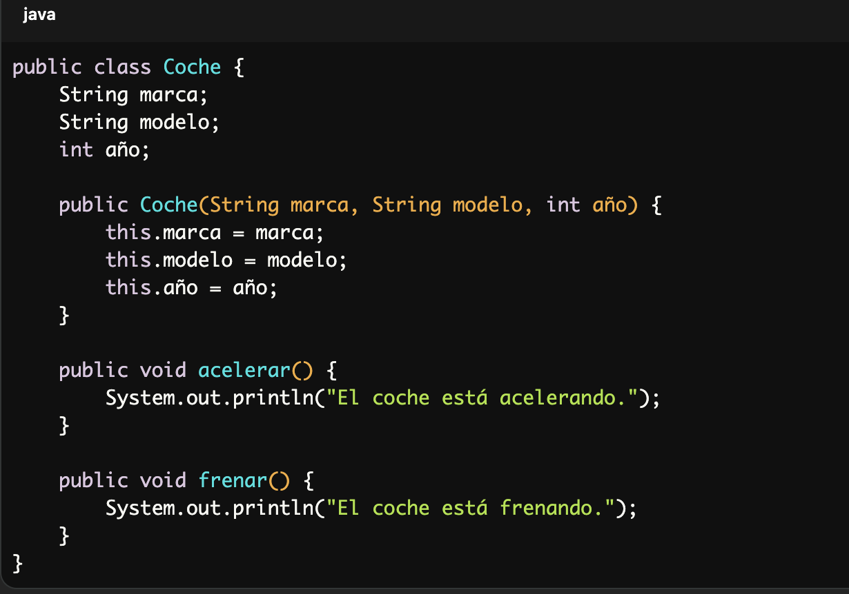
1. Definición de la Clase Coche
Clase: Coche es la clase, que actúa como un plano para crear diferentes coches. Todos los coches tienen ciertas características (atributos) y pueden realizar ciertas acciones (métodos).
2. Atributos
Marca, Modelo, Año: los atributos marca, modelo, y año son las características del coche. Estos atributos son como las propiedades que definen un coche específico. Por ejemplo, un coche puede ser de la marca "Toyota", modelo "Corolla", y del año 2020.
3. Constructor
Constructor Coche(String marca, String modelo, int año): Este es un método especial que se llama cuando se crea un nuevo objeto de la clase Coche. El constructor se asegura de que cada coche tenga una marca, un modelo, y un año específicos. Puedes decir que es como llenar un formulario al comprar un coche nuevo: tienes que especificar qué coche quieres (marca, modelo, año) antes de que puedas usarlo.
4. Métodos
Método acelerar() y frenar(): Estos son las acciones que el coche puede realizar. acelerar() hace que el coche avance más rápido, y frenar() hace que el coche se detenga. Estos métodos muestran que los objetos creados a partir de la clase Coche no solo tienen atributos, sino que también pueden realizar acciones.

Slide 7
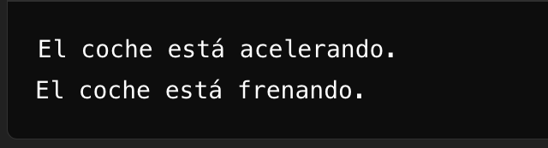
EJEMPLO
Descripción:
Crea una clase Coche que represente un coche con los atributos marca, modelo, y año. La clase debe incluir un constructor para inicializar estos atributos. Además, define dos métodos: acelerar() y frenar(). El método acelerar() debe imprimir un mensaje indicando que el coche está acelerando, y el método frenar() debe imprimir un mensaje indicando que el coche está frenando.
Resultado Esperado:

Slide 8
Ejercicios Prácticos
Ejercicio 1: Clase Libro
Descripción: Crea una clase Libro que tenga los siguientes atributos: titulo, autor, y paginas. La clase debe tener un constructor que inicialice estos atributos. Además, incluye un método leerPagina() que imprima un mensaje indicando que se está leyendo una página del libro. Ejercicio 2: Clase Estudiante
Descripción: Crea una clase Estudiante con los atributos nombre, edad, y grado. La clase debe incluir un método estudiar() que imprima un mensaje indicando que el estudiante está estudiando.
Ejercicio 3: Clase CuentaBancaria
Descripción:.Crea una clase CuentaBancaria con los atributos numeroCuenta, saldo, y titular. La clase debe tener métodos para depositar(double cantidad) y retirar(double cantidad) que ajusten el saldo y muestren el saldo actual después de la operación. Ejercicio 4: Clase Empleado Descripción:Crea una clase Empleado con los atributos nombre, puesto, y salario. Incluye un método trabajar() que imprima un mensaje indicando que el empleado está trabajando en su puesto.

Slide 9
Abstracción, Herencia, Encapsulamiento y Polimorfismo
JAVA
Notes:
Kick Off; Interlocutores?

Slide 10
Abstracción, Herencia, Encapsulamiento
Abstracción
Ocultar detalles complejos y mostrar solo lo esencial.
Encapsulamiento
Proteger los datos mediante modificadores de acceso.
Herencia
Permitir que una clase herede atributos y métodos de otra.

Slide 11
Abstracción
Concepto: La abstracción se trata de ocultar los detalles complejos y mostrar solo lo esencial.
Explicación: Imagina que estás usando un teléfono móvil. No necesitas saber cómo funciona el procesador, cómo se manejan las señales de la red, o cómo se almacenan los datos internamente. Solo necesitas saber cómo hacer una llamada, enviar un mensaje, o abrir una aplicación. La abstracción es como la interfaz de tu teléfono: te muestra solo lo que necesitas para interactuar con él, ocultando los detalles complejos que no son necesarios para el uso diario.
Ejemplo en programación: En Java, cuando creas una clase con métodos que realizan ciertas funciones, estás definiendo una interfaz para los usuarios de esa clase. No necesitan saber cómo está implementado el método internamente, solo cómo usarlo.

Slide 12
Encapsulamiento
Concepto: El encapsulamiento se refiere a proteger los datos dentro de una clase mediante modificadores de acceso.
Explicación: Piensa en una cápsula de medicina. La cápsula protege el contenido interno y solo lo libera de la manera que está diseñada. Similarmente, en programación, el encapsulamiento significa que los datos de una clase están protegidos y solo pueden ser accedidos o modificados a través de métodos específicos. Esto previene el acceso directo e incontrolado a los datos, asegurando que solo se manipulen de maneras seguras y predefinidas.
Ejemplo en programación: En una clase Persona, los atributos como nombre y edad pueden estar encapsulados usando modificadores de acceso como private. Para acceder a estos atributos, proporcionamos métodos públicos como getNombre() y setNombre(String nombre).

Slide 13
Herencia
Concepto: La herencia permite que una clase hereda atributos y métodos de otra clase.
Explicación: Imagina que eres parte de una familia. Heredas ciertos rasgos de tus padres, como el color de los ojos o el cabello. Similarmente, en programación, una clase puede heredar atributos y comportamientos (métodos) de otra clase. Esto significa que no necesitas volver a escribir todo el código desde cero; en lugar de eso, puedes reutilizar el código de la clase base y agregar o modificar comportamientos si es necesario.
Ejemplo en programación: Si tienes una clase Animal que define atributos y métodos comunes para todos los animales, como nombre y hacerSonido(), puedes crear una clase Perro que hereda de Animal. La clase Perro automáticamente tiene los atributos y métodos de Animal, y puede tener métodos adicionales como ladrar().

Slide 14
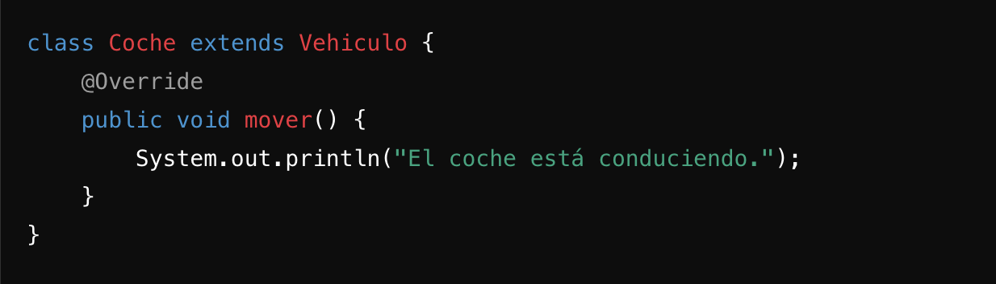
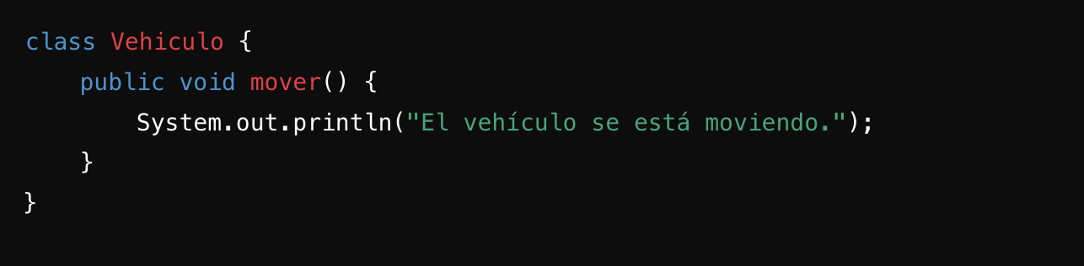
EJEMPLO
Descripción:
En este ejercicio, aprenderás cómo crear una clase base llamada Vehiculo y una subclase llamada Coche que hereda de Vehiculo.
¿Qué significa "heredar"? Imagina que Vehiculo es una categoría general que incluye todo tipo de vehículos, como bicicletas, motos, coches, etc. Cuando creas una subclase como Coche, estás diciendo que Coche es un tipo específico de Vehiculo, pero con algunas características adicionales.
Objetivo: Aprender a reutilizar código mediante la herencia, donde Coche hereda propiedades y métodos de Vehiculo, y además agrega sus propias características.

Slide 15
EJEMPLO

Slide 16
Polimorfismo
Concepto: El polimorfismo permite que un método se comporte de diferentes maneras según el objeto que lo invoque. Explicación:Imagina que tienes una luz que puede cambiar de color. Aunque solo hay un interruptor para encenderla, dependiendo del tipo de bombilla (blanca, roja, azul) que esté instalada, la luz que emite será diferente. El interruptor realiza la misma acción (encender la luz), pero el resultado varía según la bombilla. Ejemplo en programación:Supongamos que tienes una clase base llamada Animal que tiene un método llamado hacerSonido(). Luego, tienes diferentes clases derivadas como Perro y Gato, que heredan de Animal y cada una implementa el método hacerSonido() de manera diferente.

Slide 17
Ejercicios Prácticos
Ejercicio 1: Formas Geométricas
Descripción: Crea una clase base llamada Forma con un método dibujar() que imprime un mensaje genérico, como "Dibujando una forma". Luego, crea tres clases derivadas: Circulo, Cuadrado, y Triangulo. Cada una debe sobrescribir el método dibujar() para imprimir un mensaje específico, como "Dibujando un círculo", "Dibujando un cuadrado", y "Dibujando un triángulo".
En el programa principal, crea una lista de formas (Forma[]), llena la lista con objetos de tipo Circulo, Cuadrado, y Triangulo, y llama al método dibujar() para cada forma.
Ejercicio 2: Instrumentos Musicales
Descripción: Crea una clase base llamada Instrumento con un método tocar(). Luego, crea tres clases derivadas: Guitarra, Piano, y Tambor. Cada clase derivada debe sobrescribir el método tocar() para que cada instrumento imprima un sonido específico.
En el programa principal, crea una lista de instrumentos (Instrumento[]), llena la lista con objetos de tipo Guitarra, Piano, y Tambor, y llama al método tocar() para cada instrumento.
Ejercicio 3: Empleados
Descripción: Crea una clase base llamada Empleado con un método trabajar(). Luego, crea dos clases derivadas: Desarrollador y Diseñador. Cada clase derivada debe sobrescribir el método trabajar() para que cada tipo de empleado imprima un mensaje específico sobre su trabajo.
En el programa principal, crea una lista de empleados (Empleado[]), llena la lista con objetos de tipo Desarrollador y Diseñador, y llama al método trabajar() para cada empleado.

Slide 18

GRACIAS!
Please keep this slide for attribution

